Slide 1
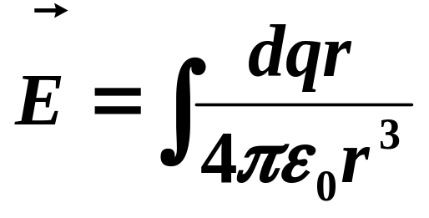
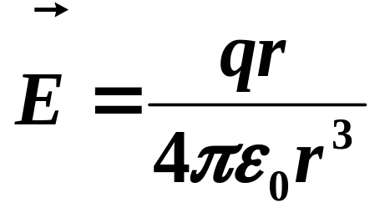
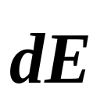
静电场复习
一、电场强度
d
q
r
P
应用
(1)
延长线上的电场
(2)
圆轴线上的电场强度
(3)
一段半圆圆心的电场

Slide 2
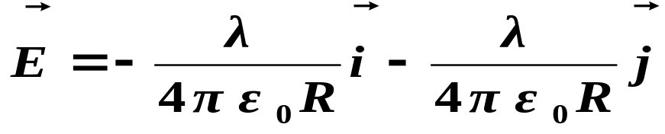
解:
取电荷元dq，其矢径与x轴的交角为θ

Slide 3
例：一电偶极子放在均匀电场中，当电偶极矩的方向与场强方向不一致时其所受的合力Ｆ和力矩Ｍ为：
（Ｂ）
⊕

Slide 4
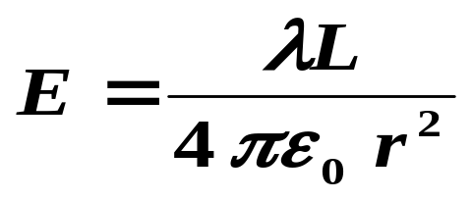


例：一半径为R，长为Ｌ的带电圆柱面，其单位长度带电量为λ,在带电圆柱的中⊥面上有一 点Ｐ，它到轴线距离为r,则Ｐ的电场强度的大小：
当 r<<L 时
当r＞＞L时
Ｌ

Slide 5
例：一个带负电荷的质点，在电场力作用下从Ａ点出发经Ｃ点运动到Ｂ点，其运动轨道如图所示。已知质点运动的速率是增加的，下面关于Ｃ点场强方向的四个图示中正确的是：
（ Ｄ ）
Ｂ
Ｃ
Ｂ
Ｃ
Ｂ
Ｃ
Ｂ
Ｃ
Ａ
Ａ
Ａ
Ａ
（Ａ）
（Ｂ）
（C）
（D）

Slide 6
例：在一个带有负电荷的均匀带电体球外，放置一电偶极子，其电矩p的方向如图所示，当电偶极子被释放后，该电偶极子将如何运动？
答案：绕逆时针方向旋转到 P 沿径向指向球面，同时顺电场线向球面移运动。

Slide 7
例：将一个试验电荷 q₀ (正电荷）放在带有负电荷的大导体附近Ｐ点处，测得它所受的力为Ｆ，若考虑到电量q0不是足够小，则Ｆ／q0比Ｐ点处原先的场强数值大还是小？
＋q0
答案：大

Slide 8
高斯面
二 高斯定理应用
E
+
+
+
+
1. 均匀带电球面的电场
q
+
+
r
R
2、均匀带电球体的电场
+
+
+
+
3、电荷密度球对称球体的电场
+
+
+
+
+
+

Slide 9
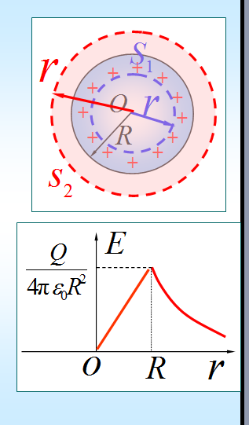
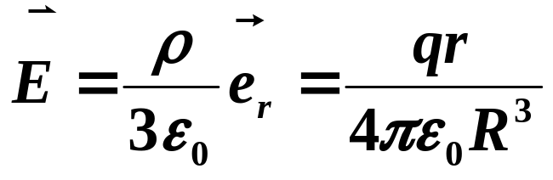
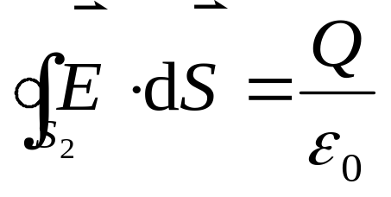
例 均匀带电球体的电场强度
解（1）
（2）

Slide 10
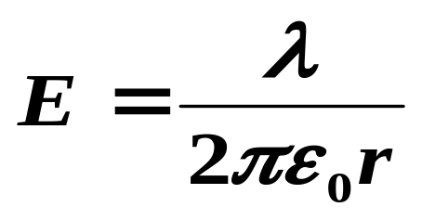
4. 无限长带电棒的电场
5. 均匀带电圆柱面的电场

Slide 11
6. 均匀带电无限大平面的电场
高斯面
S
E
E
σ
单位面积上的电量

Slide 12

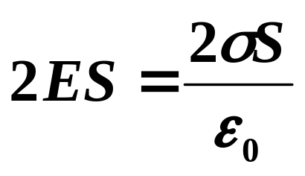
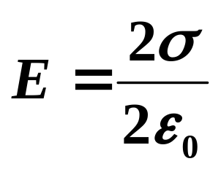
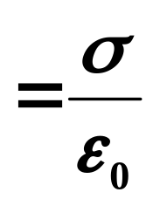
如图设一薄导体板表面的电荷面密度为
用高斯定理求空间电场
单位面积上的电量

Slide 13
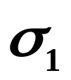
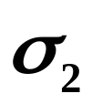
I
II
III
x
以上假定电荷密度是正号,实际求解时要考虑正负号

Slide 14
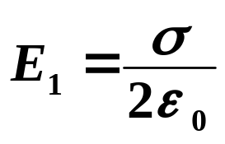
Ⅰ
Ⅱ
Ⅲ

Slide 15
例：一点电荷放在球形高斯面的中心处，下列哪一种情况，通过高斯面的电通量发生变化？
（Ａ）、将另一点电荷 放在高斯面外；
（Ｂ）、将另一点电荷 放在高斯面内；
（Ｃ）、将球心处的点电荷移动，但还在高斯面内；
（Ｄ）、将高斯面半径缩小
[ B ]
例：点电荷 Ｑ被曲面Ｓ所包围，从无穷远处引入另一点电荷 q到曲面外一点，如图所示，则引入前后：
（Ａ）、曲面Ｓ的电通量不变，曲面上各点的场强不变；
（Ｂ）、曲面Ｓ的电通量变化，曲面上各点的场强不变；
（C）、曲面Ｓ的电通量变化，曲面上各点的场强变化；
（D）、曲面Ｓ的电通量不变，曲面上各点的场强变化。
Q
q
[ D ]
S

Slide 16
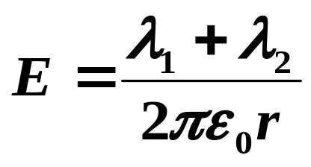
例：已知一高斯面所包围的体积内电量代数和为零，则可以肯定：
（Ａ）高斯面上各点场强均为零；
（Ｂ）穿过高斯面上每一面元的电通量为零；
（Ｃ）穿过整个高斯面上的电通量为零；
（Ｄ）以上说法均不对
[ C ]
例、如图所示，两个无限长的半径分别为Ｒ１和Ｒ２的共轴圆柱面，均匀带电，沿轴线方向单位长为度上的带电量分别为λ_{1,、}λ_{2，}则在外圆柱外面，距离轴线为r处的Ｐ点的电场强度大小Ｅ为：
r
答案：
P
λ₁
λ₂

Slide 17
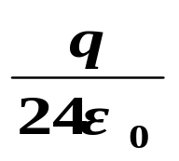
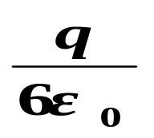
例：如图所示，一个带电量为q的点电荷位于立方体的Ａ角上，则通过侧面abcd的电通量为：
如果放在中心处，则又是多少？
a
q
A
d
b
c

Slide 18
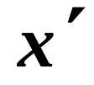



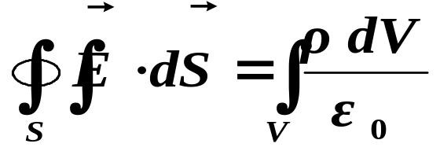
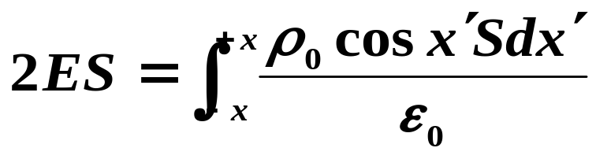
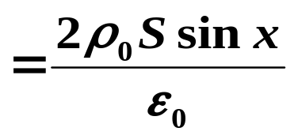
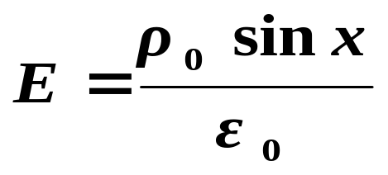
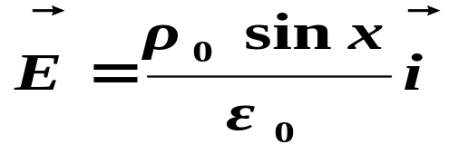
例：设电荷 体密度沿 x 轴方向按余弦规律ρ＝ρ_{０}cosx分布在整个间，试求间场强分布。
Yoz平面
q
解：如图所示，由于cosx为偶函数，故其电荷分布关于yoz平面对称，电场强度亦关于yoz平面对称，作面积为Ｓ，高为2x的长方体（或柱体），则利用高斯定理得：
S
-x
x
x
E

Slide 19
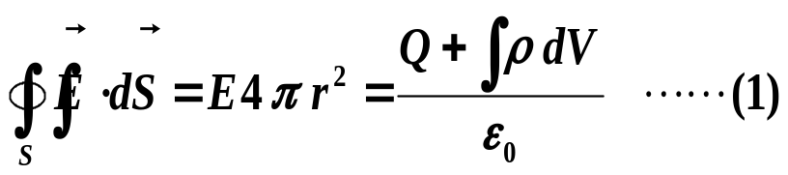
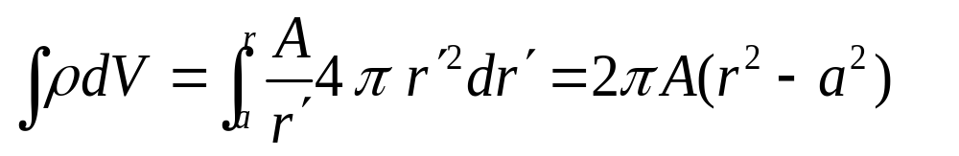
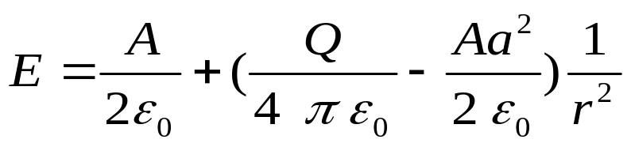
例：有一带球壳，内外半径分别为a和b,电荷 密度ρ=A/r,在球心处有一 点电荷 Ｑ，证明当Ａ=Q/2πa² 时，球壳区域内的场强Ｅ的大小与r无关。
证明:如图所示
r
Ｑ
S

Slide 20
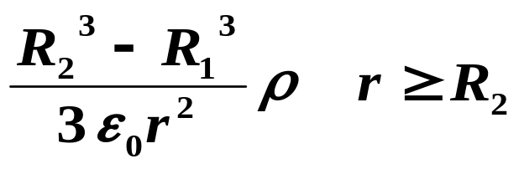

例：图示为一个均匀带电球层，其电荷体密度为ρ，球壳内半径为R１，外半径为R２。求球内外电场分布。
q
解：以o为圆心，半径 r作一球面为高斯面，则利用ＧＳ定理与场分 布具有球对称性的特点可得
r
0
S

Slide 21

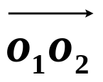

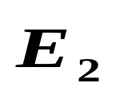
例：如图，求空腔内任一点Ｐ的场强。
解：求空腔内任一点场强，挖 去体密度为ρ的小球，相当于不挖，而在同一位置处，放一体密度为- ρ的小球产生的场强的迭加。
Ｐ
02
01

Slide 22
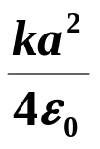
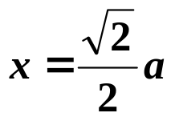
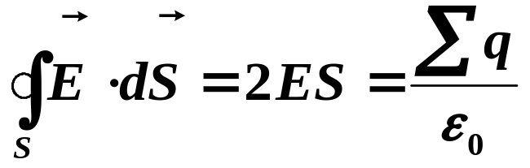
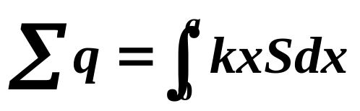
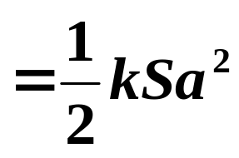
例： 如图所示,一厚度为a的无限大带电平板,其电荷体密度分布为ρ = kx (0 ≤x ≤ a)式中k 为正常数,试证明:
(1) 平板外空间的场强为均匀电场,大小为
(2) 平板内
处E=0
解(1) 据分析可知平板外的电场是均匀电场,作如图封闭圆柱面为高斯面
x
dx
x
E
0
S
a

Slide 23
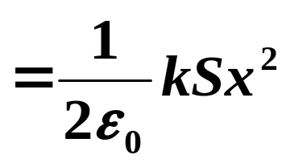
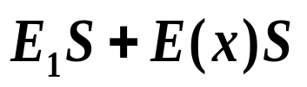
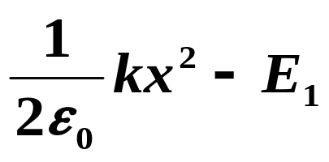

(2)
x<a
x
x
E1
0
S
a

Slide 24
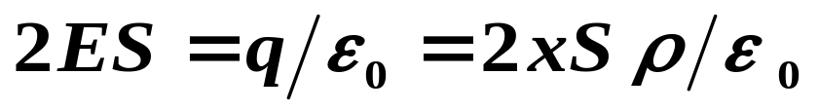
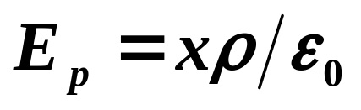
例：设电荷密度均匀,求电场分布
解:
(1)
以O为对称点作垂直于平板平面的圆柱面为高斯面，设底面积为S，长度为2x，如图所示。
高斯面内所包含的电量为：
高斯面内所包含的电通量为：
O
Q
P
由高斯定理：

Slide 25
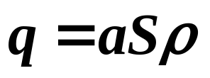
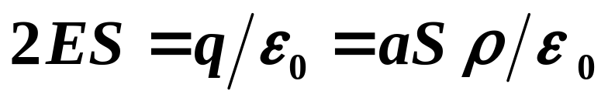
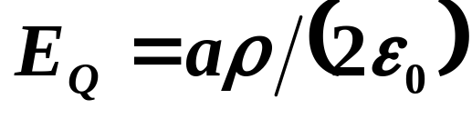
对于Q点：
以Q为对称点作垂直于平板平面的圆柱面为高斯面，设底面积为S，长度为2x_{Ｑ}
高斯面内所包含的电量为：
高斯面内所包含的电通量为：
由高斯定理：
P
Q

Slide 26
例：在一点电荷产生的静电场中，一块电介质如图放置，以点电荷所在处为球心作一球形闭合面，则对此球形闭合面:
（Ａ）、高斯定理成立，且可用它求出闭合面各的场强；
（Ｂ）、高斯定理成立，但不能用它求出闭合面各的场强；
（Ｃ）、由于电介 质不对称，高斯定理不成立；
（Ｄ）、即使电介质对称分布，高斯定理也不成立。
q
电介质
[ B ]

Slide 27
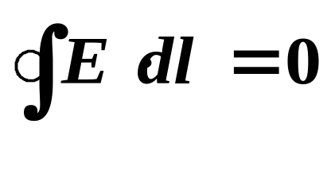

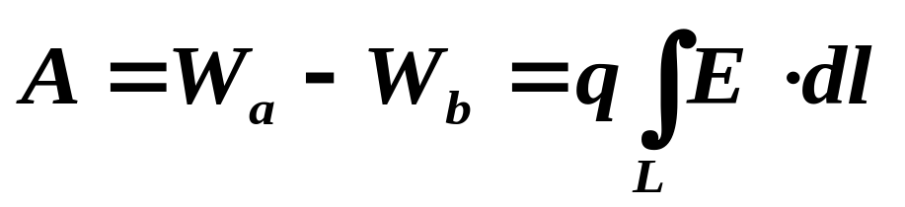
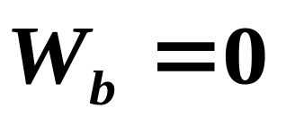
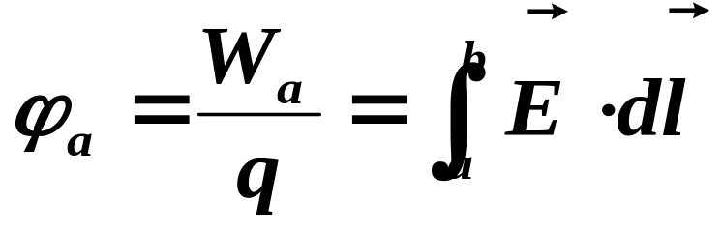
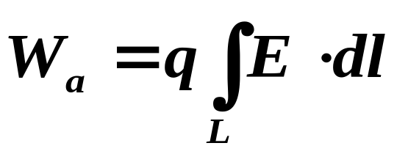
三 环流定理应用
b
a

Slide 28
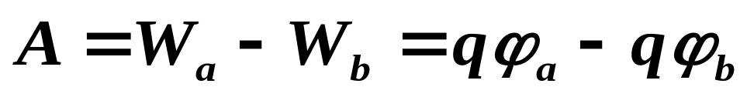
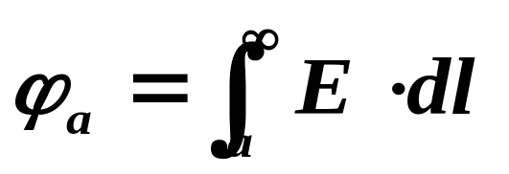


保守力场中引入电势的好处之一就是求电场力的功不需考虑过程,用初态势能减去终态势能就得电场力的功.
理论上,带电体不是无限大,通常选无穷远处为零势点
点电荷场中
连续带电体的电势

Slide 29



均匀带电球面
均匀带电球面在内部任一点产生的电势与表面处的电势相等

Slide 30





例： 如图所示，在电偶极子的电场中，将一电量为q₀的点电荷从Ａ点沿半径为Ｒ的圆弧（圆心与电偶极子中心重合，Ｒ＞＞电偶极子正负电荷之间的距离）移到B点，求此过程中电场力作的功。
-q
+q
Ａ
Ｂ

Slide 31





例：求均匀带电圆盘中心的电势
解:
取以r为半径，宽为dr的细圆环，带电量为
细圆环在o点的电势为dϕ
r
R

Slide 32




求均匀带电球体中心的电势,方法同上
r
R
求均匀带电球壳中心的电势??

Slide 33


例：真空中有一半径为Ｒ的半圆细环，均匀带电Ｑ，如图所示，设无穷远处的电势为零，则0点处电势是多少？若将一带电量为q的点电荷 从无穷远处移到o点，电场力作多少功？
答案：
Q
Ｒ
O

Slide 34


例：电量q均匀分布在长为2l 的细杆上，求在杆外延长线与杆端距离为a的Ｐ点的电势 (设无 穷远处的电势为零).
dq
P
x
a
o
dx
解：
如果线电荷密度是X的函数，电势如何求？

Slide 35






例：电荷 密度分别为＋σ和－σ的两块“无限大”均匀带电平板相互平行，处于与平面 ⊥的＋a和－a的位置上。设坐标原点o处电势为零，试求空间电势分布的表达式，并画出其曲线。
-σ
y
解：
＋σ
o
x
-a
+a

Slide 36




-a
x
+a

Slide 37





例：如图所示，半径为Ｒ的均匀带电球面，电量为Ｑ,沿径向方向上有一均匀带电细线，电荷 线密度为λ，长度为 Ｌ,细线近端离球心距离为 r0。设球和线上的电荷分布不受相互作用的影响，试求细线所受球面电荷 的电场力和细线在该电场中的电势能。
Ｑ
dq= λ dx
解：（１）
o
dF
Ｒ
x
x
dx
方向如图向右
(2)

Slide 38

例、在静电场中，下列说法中哪个是正确的？
（Ａ）带正电荷 的导体，其电势一定是正值；
（Ｂ）等势面上各点的场强一定相等；
（Ｃ）场强处处为零，电势也一定为零；
（Ｄ）场强相等处，电势梯度一定相等。
[ D ]
说明场强与电势梯度的关系式是

Slide 39
导体的静电平衡
导体中电荷的宏观定向运动终止，电荷分布不随时间改变。
静电平衡条件：
用场强来描写：
1. 导体内部场强处处为零；
2. 表面场强垂直于导体表面。
用电势来描写：
1. 导体为一等势体；
2. 导体表面是一个等势面。
腔内有电荷
有空腔
腔内无电荷
导体上电荷分布的特点
无空腔

Slide 40


(1). 由高斯定理和电荷守恒定律：
外球壳的内表面带电-q，外表面带电+q。
r1
+q
-q
r2
(2). 外球壳接地且重新绝缘后，电荷重新分布。球壳外表面不带电，故外球壳的内表面仍带电-q。
r1
-q
r2

Slide 41



(3).在 外球壳带电为-q的基础上，内球壳接地后，
设此时内球壳带电为q’，由电势叠加可知：
+
-q
r1
+
+
+
r2
外球壳电势由叠加可得：

Slide 42

例：真空中有一半径为R的球面均匀带电Q.在球心o点处有一电量为q的点电荷,如图所示.设无穷远处为电势零点,则在球内离O点处为r的P点处的电势为
P
r
Q
O
q
R

Slide 43

例：在电量为＋q电场中，放入一不带电的金属球，从球心0到点电荷所在处的距离为r,金属球上的感应电荷净电量＝
０
这 些感应电荷 在０点处产生的电场强度
q

Slide 44










例：无限大的带电平面的场中平行放置一无限大金属平板求：金属板两面电荷面密度
解:
设金属板面电荷密度
由电量守恒
(1)
导体体内任一点P场强为零
(2)

Slide 45










例 、在点电荷q的电场中，选取以q为中心、R为半径的球面上一点P处作电势为零点，则与点电荷q距离为r的A点的电势为：

Slide 46





例：有一外半径R₁，内半径为R₂的金属球壳。在球壳中放一半径为R₃的金属球，球壳和球均带有电量10⁻⁸C的正电荷。问：（1）两球电荷分布。（2）球心的电势。（3）球壳电势。
解：
1、电荷+q分布在内球表面。
2、球壳内表面带电-q。
3、球壳外表面带电2q。
R₃
R₂
（r < R₃ ）
R₁
（R₃ <r <R₂ ）
（R₂ < r<R₁ ）
（r > R₁ ）

Slide 47




（2）
（3）

Slide 48


求两球电荷面密度和曲率半径的关系
R
r
Q
q

Slide 49

导体的表面场强
σ
S

Slide 50
例：有N个电荷均为q的点电荷,以两种方式分布在相同半径的圆周上:一种是无规则地分布,另一种是均匀分布.比较这两种情况下在过圆心O点并垂直于圆平面的Z轴上任一点P的场强与电势,则有
z
电势相等,Ez分量相等
P
y
o
x

Slide 51
39、AC为一根长为2l的带电细棒，左半部均匀带有负电荷 ，右半部均匀带有正电荷。电荷线密度分别为 -λ和＋ λ，如图所示，O点在棒的延长线上，距A端的距离为l。以棒的中点B为电势零点，则O点电势 ϕ0＝ ，P点电势ϕP＝
例：图中所示为静电场的等势线图，已知U1＜U2＜U3，在图上画出a、b两点的电场强度的方向，并比较它们的大小。
（填＜，＝，＞）
U3
U2
a
Ea = Eb
U1
0
b

Slide 52

例：图中所示为一球对称性静电场的电势分布曲线，r表示离对称中心的距离，则该电场是什么带电体产生的？
Ｒ
正点电荷
均匀带电球面
均匀带电球体

Slide 53
例：在一个原来不带电的外表面为球形的空腔导体Ａ内，放有一带电量为+Ｑ的带电导体Ｂ，如图所示，则比较空腔导体Ａ的电势ＵＡ和导体Ｂ的电势ＵＢ时，可得以下结论
（Ａ）、Ｕ_{Ａ}＝Ｕ_{Ｂ}
（Ｂ）、Ｕ_{Ａ}＞Ｕ_{Ｂ}
（Ｃ）、Ｕ_{Ａ}＜Ｕ_{Ｂ}
（Ｄ）、因空腔形状不是球形，两者无法比较。
[ C ]

Slide 54




例3.两块大导体平板，面积为S，分别带电q1和q2，两极板间距远小于平板的线度。求平板各表面的电荷密度。
解：
q₁
q₂
电荷守恒：
由静电平衡条件，导体板内E = 0
σ₁
σ₂
σ₃
σ₄
A
B

Slide 55




讨论
1、两板电量大小相等异号时，电荷分布的特点？电场与电压？
q
-q
A
B
2、一个板接地，电荷分布的特点？电场与电压？

Slide 56












如果使Ｂ板接地
q_{１}
q_{２}
Ｓ
d
A
B

Slide 57
3、薄导体板表面的电场强度与电荷密度关系
单位面积上的电量

Slide 58



例：求电量为q的平板电容器极板之间的作用力。
A
B

Slide 59




例 ：一空气平行板电容器，电容为C，两极板间距离为d，充电后，两极板间相互作用力为F，则两极板间的电势差为 多少 ？极板上电量大小为多少？

Slide 60








Slide 61


五、电容器之电容
-q
+q
ϕ_{A}
ϕ_{B}
1、孤立导体的电容
2、平板导体的电容
3、球形导体的电容
4、圆柱形导体的电容

Slide 62





例、半径都是R的两根无限长均匀带电导线，其电荷线密度分别为+λ和－ λ，两直导线平行放置，相距为d（d>>R).试求该导体组单位长度的电容。
－ λ
+λ
R
x
x
d

Slide 63







例：一电容器由两根很长的同轴簿圆筒组成，内外半径分别为Ｒ１和Ｒ２，电容器接在电压为Ｕ的电源上，试求距离轴线为Ｒ处Ａ点的Ｅ_{Ａ}和Ａ点与外筒之间的电势差。
解：
r
R1
R2
U

Slide 64






电容器的串并联
q
-q
q
_
- q
+
+
_
+
_
+
_
+
_
_
+
+
_
_
+
C1
U1
U2
C2
U

Slide 65





_
q₁
+
+
_
+
_
+
_
C1
U
q₂
- q
+
_
+
_
_
+
+
_
C2
U

Slide 66
静电场中的电介质
电介质：
电阻率很大，导电能力很差的物质，即绝缘体。
（常温下电阻率大于10⁷欧·米）
电介质的特点：
分子中的正负电荷束缚的很紧，介质内部几乎没有自由电荷。

Slide 67


一 电介质的极化
两大类电介质分子结构：
1. 无极分子：
分子的正、负电荷中心在无外场时重合。不存在固有分子电偶极矩。
=
H₄C

Slide 68


2. 有极分子：
分子的正、负电荷中心在无外场时不重合，分子存在固有电偶极矩。
=
H₂O
电偶极子

Slide 69



3、无极分子的位移极化
在外电场的作用下，介质表面产生电荷的现象称为电介质的极化。
±
±
±
±
±
±
±
±
±
±
±
±
±
±
±
由于极化，在介质表面产生的电荷称为极化电荷或称束缚电荷。
-
+
-
+
-
+
-
+
-
+
-
+
-
+
-
+
-
+
-
+
-
+
-
+
-
+
E

Slide 70
4、有极分子的转向极化
-
+
+
-
-
-
+
-
+
+
+
-
+
+
-
-
-
-
+
+
+
+
-
-
+
-
-
+
-
-
+
+
+
+
+
+
-
-
+
-
-
+
-
-
-
+
-
+
E_{o}
有极分子在外场中发生偏转而产生的极化称为转向极化。
+
无极分子在外场的作用下由于正负电荷发生偏移而产生的极化称为位移极化。
F
F
-
E_{o}

Slide 71










用高斯定理求介质平板内的电场

Slide 72









平板电容器中有n层介质，则其D是否相同？

Slide 73







N层？？

Slide 74
例：在空气平行板电容中，平行插入一块各向同性的电介质板，如图所示，当电容器充电后，若忽略边缘效应，电介质中的场强Ｅ与空气中的场强相比较，有
Ｅ＜Ｅ０
Ｅ０
Ｅ

Slide 75




例： 真空中，半径为Ｒ１和Ｒ２的两个导体球，相距很远，则两球的电容之比Ｃ１／Ｃ２＝？；当用细线将两球相连后，电容Ｃ＝？。现给其带电，平衡后两球表面附近场之比Ｅ_{１}／Ｅ_{２}＝？
答案：
Ｒ１／Ｒ２，
Ｒ２／Ｒ１

Slide 76






例：半径分别为a和b的两个金属球，它们的间距比本身线度大得多。今用一细线将两者相连接，并给系统带上电荷Q,求
（１）、每个球上分配到的电荷 是多少？
（２）、按电容定义式，计算此系统的电容。
a
b
解（１）、
（２）、

Slide 77



例：两个电容器１和2 串联以后接上电源充电，在电源保持接的情况下，若把介质充入电容器2中，则电容器1的电势差如何变化？电容器1上的电量又如何变化？（填增大，减小，不变）
１
Ｃ１
Ｕ
２
Ｃ２

Slide 78




例：1,2是两个完全相同的空气电容器，将其充电后与电源断开，再将一块各向同性介质板插入电容器１的两个极板，则电容器２的电压Ｕ２、电场能量Ｗ２如何变化？（增大，减少，不变）
q1=C1U
（答案：Ｕ２减少，Ｗ２减少）
q2=C2U
１
２
Ｕ

Slide 79







例、 两只电容器，Ｃ１＝８μＦ，Ｃ２＝２μＦ，分别把它们充电到1000V,然后将它们反接（如图所示),此时两极板间的电势差为：
（Ａ）、０Ｖ；（Ｂ）、２００Ｖ；（Ｃ）、６００Ｖ；（Ｄ）、１０００Ｖ
＋
－
Ｃ１
Ｃ２
－
＋

Slide 80
例：求电量为q的平板电容器极板之间的作用力？
Ａ
Ｂ

Slide 81

30、一空气平行板电容器，电容为C，两极板间距离为d，充电后，两极板间相互作用力为F，则两极板间的电势差为 ，极板上电量大小为

Slide 82

七 静电能、电场能量和电容器的能量

Slide 83

例、设想从无限远处陆续移来微量电荷使一半径为R的导体球带电。（1）当球上已带有电荷 q时，再将一个电荷 元dq从无限远处移到球上的过程中，外力作多少功？（2）使球上电荷从壤协零开始增加到Q的过程中，外力作多少功？
解：（1）设无穷远处的电势为零，则带电量为q的导体球， 其电势为：
将dq从无穷远处搬到球上的过程中，外力作功为
(2)外力作的总功为

Slide 84
试比较均匀带电球面和均匀带电球的电场能
E=0
均匀带电球面和均匀带电球外的电场分布相同，因此后者的电场能大于前者的电场能.

Slide 85



例、 真空中一半径为a，带电量为Q 的均匀球体的静电场能。
解：
Q
a
球内场强：
球外场强：

Slide 87

1、一无限长均匀带电的空心圆柱体，内半径为a,外半径为b,电荷体密度为 ρ,若作一半径为r(a<r<b)，长度为Ｌ的同轴圆柱形高斯面，则其中包含的电量是多少？
2、在点电荷系的电场中，任一点电场强度等于
每一电荷在该点产生的电强强度矢量和

Slide 88



3、图中曲线表示一种球对称性静电场的场强大小Ｅ的分布，r表示离对称中心的距离，这是什么带电体产生的电场？
答案：这是半径为R的均匀带电、无限长圆柱体产生的电场
4、描述静电场性质的两个基本物理量是什么？它们的定义式是
电场强度
电势

Slide 89


5、分子的正负电荷中心重合的电介质叫做什么电介质？在外电场中作用下，分子的正负电荷中心发生相对位移，形成
无极分子电介质
电偶极子
6、一个孤立导体，当它带有电量q而电势为ϕ时，则定义该导体的电容为 它是表征导体的
的物理量
储存电荷能力
7、在场强为E的静电场 中，任意两点a,b之间的电势差的表达式为

Slide 90


8、如图所示，在带电量为q的点电荷的静电场子中，将一带电量为q0的点电荷从a点经任意路径移动到b点，电场力作的功是多少？

Slide 91

9 关于高斯定理，下列说法哪个是正确的？
（Ａ）高斯面不包围自由电荷，则面上各点电位移矢量Ｄ为零；
（Ｂ）高斯面上处处Ｄ为零，则面内必不存在自由电荷；
（Ｃ）高斯面上的Ｄ通量仅与面内自由电荷 有关；
（Ｄ）以上说法均不对。
[ C ]
10、在静电场中，场强沿任意闭合路径的线积分等于零，即
这表明静电场中的电力线
是不闭合的

Slide 92

11、（１）电场强度的线积分
表示什么物理意义？
答：单位正电荷沿 路径Ｌ运动时，电场力作的功。
（２）对于静电场，它有什么特点？该线积分描述静电场的什么性质？
答：对于静电场，其线积分与路径无关，其值等于始末两点的电势差，描述了静电场是保守力场的性质。

Slide 93




12、在场强为E的均匀电场中，Ａ、Ｂ两点间距离为d,AB连线方向与Ｅ一致，从Ａ点经任意路径到Ｂ点的场强积分为
l
Ａ
B
d
13、已知空气的击穿场强为30KV/Cm, 空气中一带电壳直径为1m,以无限远处的电势为零点，则这球壳能达到的 最高电势为

Slide 94
14、半径为Ｒ和r的两个金属球，相距很远，用一根细长导线将两球连在一起，并使它们带电，在忽略导线的影响下，两球表面的电荷密度之比为：
[ D ]
15、在相对介电常数为 的各向同性电介质中，电位移矢量与场强之间的关系是:

Slide 95
16、在静电场中，电位移线从
正的自由电荷
出发，终止于
负的自由电荷
17、一球形导体，带电量为q,置于任一形状的空腔导体中，当用导线将两者连接后，则系统的静电场能量将
减少
大于
＋

Slide 96



18、Ａ、Ｂ为两块无限大均匀带电平行薄平板，两板间和左右两侧充满相对介电常数为 的各向同性均匀介质。已知两板间的场强大小为Ｅ０，两板外的场强均为1/3E0，方向如图，则Ａ、Ｂ两板所带电荷面密度分别为：

Slide 97



19、一个末带电的空腔导体球壳，内半径为Ｒ，在 腔内离球心的距离为d处(d<R), 固定一电量为＋q的点电荷，用导线把球壳接地后，再把地线撤去，选无穷远处的电势为零点，则球心0点处的电势为：

Slide 98

20、图示为某静电场的等势面图，在图中画出该电场的电力线。

Slide 99

21、如图所示，两同心金属球壳，它们离地球很远，内球壳用细导线 穿过外壳上的绝缘小孔与地连接，外球壳上带有正电荷，则内球壳：
（Ａ)、不带电：（Ｂ）、带正电荷；（Ｃ）、带负电荷；（Ｄ）、内球壳表面带负电荷 ，内表面带等量正电荷。
[ C ]

Slide 100


22、如图所示，两个同心均匀带电球面，内球面半径为Ｒ１，带电量为Ｑ１，外球面半径为Ｒ２，带电量为Ｑ２，设列无穷远处电势为零，则内球面里距离球心为r处的Ｐ点的电势Ｕ为多少？
利用电势叠加原理

Slide 101





23、如在空气平行板电容器的两极间平行插入一块与极板面积相等的导体板，则此电容器的电容将为多少？
且与导体板的位置无关
答案：
24、一点电荷带电量为q=10⁻⁹ C,A,B,C三点分别距电荷10Cm,20Cm,30Cm.若选Ｂ点为电势零点，则Ａ点，Ｃ点的电势是多少？
答案：
q
＋
Ａ
Ｂ
Ｃ

Slide 102




25、三块相互平行的导体 板，相互之间的距离为d₁、d₂比板面积线度小得多，外面二板用导线连接，中间板上带电，设左右两面上电荷面密度分别为σ1,σ2,如图所示，则比值σ1／ σ2=?

Slide 103






26、图示为一球形电容器，在外壳的半径b及内外导体间的电势差Ｕ恒定的情况下，内球半径a为多大时，才能使内球表面附近的电场强度最小。
解：因为
内球表面处的场强大小为:

Slide 104








27、一电容器为C的空气平行板电容器，接上端电压为U的电源充电（Ｕ不变），在电源保持连续接的情况下，试求把两个极板间距增大到n倍时外力做的功。
解：
（１）、系统的静电能增量
（2）、电源对系统做的功

